Slide 1
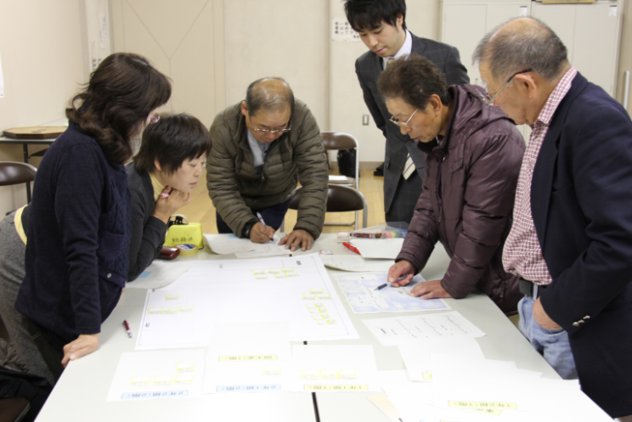
令和５年度
Doはぐ講師養成研修会
日時
令和5年１０月5日（木）
13：00～17：00 (12:45 受付開始)
場所
上川合同庁舎 ３階 講堂
（旭川市永山６条１９丁目１-１）
対象者
・国、道及び市町村職員などの防災関係機関職員
・町内会・自主防災組織で活動を行っている地域防災活動者、
避難所となることが想定される施設の管理運営にあたって
いる方等で、今後「Doはぐ」の普及に協力していただける方
※「Doはぐ」未経験の方も参加可能
主催
上川総合振興局
申込期限
定員
9月21日（木）まで
40名 程度
【Ｄｏはぐとは】
・真冬に直下型地震が発生し電気等が使えないという想定に沿って、250枚のカードで示されたさまざまな条件を、グループで話し合って解決していく「防災教育カードゲーム」です。
・静岡県が開発した避難所運営ゲーム（HUG）に、北海道の積雪寒冷の厳しい気候条件や
東日本大震災の経験などの観点を加えることにより、避難所の生活や運営を自分事として捉え、
地域の防災対策の課題を見つけやすくすることを目的とし、北海道が作成したものです。
【Ｄｏはぐマスターとは】
・道が実施するＤｏはぐマスター認定講座（今回の講座）を受講し、Ｄｏ
はぐの指導、普及啓発及び実践に十分な知識を有していると認められた方が
取得できる資格です。
・Ｄｏはぐマスターは、講師として、Ｄｏはぐの普及啓発活動を行っています。
申込書類をＦＡＸ又は電子メールにより提出してください。
※提出後、受付漏れを防ぐため、お手数おかけしますが電話連絡をお願いします。
Ｆ Ａ Ｘ 送 付 先 ：0166-46-5204
電子メール送付先：higashimura.joe@pref.hokkaido.lg.jp
お申込み
【お問合せ先】
北海道上川総合振興局地域創生部危機対策室（☎0166-46-5918）

Slide 2
令和５年度「Doはぐ講師養成研修会」受講申込書
○下記に必要事項を記入の上、電子メール又はＦＡＸで下記の申込先まで、お送りください。
フリガナ |  |  |  |  |  |  |  | 年齢 |  |  | 歳
お名前
ご住所 | 〒
ご職業 | 国家公務員 ・ 道職員 ・ 市町村職員 ・ 消防職員 ・ 消防団員 ・ 教職員 団体職員 ・ 会社員 ・ 自営業 ・ その他 ※該当する職業に○を付けてください。
電話番号 | ※日中、ご連絡が取れる電話番号を記入してください。
Emailアドレス | ※携帯電話のメールアドレスも可
申込先等 | ■申込期限 令和５年（2023年）９月２１日（木）まで ■応募先（電子メールまたはＦＡＸでご応募ください） 電子メールアドレス：higashimura.joe@pref.hokkaido.lg.jp FAX：（0166）46-5204 ■お問い合わせ 北海道上川総合振興局地域創生部危機対策室 東村 TEL：（0166）46-5918 （内線：6-550-2191）

